Slide 1
ЭЛЕКТРОННЫЕ ПРИБОРЫ
2. Примесные полупроводники

Slide 2
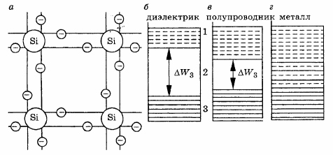
1.4. Физические явления в полупроводниках
Каждый электрон, входящий в состав атома, обладает определенной энергией или занимает определенный энергетический уровень.
Рисунок 1 – Структура связей атомов кремния и
условное обозначение электрических зон

Slide 3
2.1. ОПределение
Если в кристалл германия или кремния добавить примесь элементов третьей или пятой групп таблицы Менделеева, то такой полупроводник называется примесным. Примеси могут быть донорного и акцепторного типа.
Примесный атом, создающий в запрещенной зоне энергетический уровень, занятый в невозбужденном состоянии электронами и отдающий в возбужденном состоянии электрон в зону проводимости, называют донором .
Примесный атом, создающий в запрещенной зоне энергетический уровень свободный от электронов в невозбужденном состоянии и способный захватить электрон из валентной зоны при возбуждении, создавая дырки в валентной зоне, называют акцептором.

Slide 4
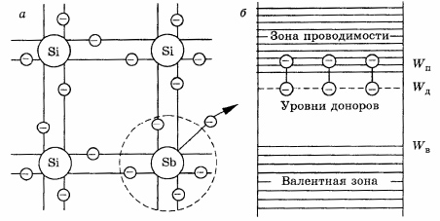
2.2. донорные полупроводники
При внесении в предварительно очищенный кремний, германий примеси пятивалентного элемента – донора (фосфор P, сурьма Sb, мышьяк As) атомы примеси замещают основные атомы в узлах кристаллической решетки (см. рис.2а).

Slide 5
2.2. донорные полупроводники
При этом четыре из пяти валентных электронов атома примеси образуют ковалентные связи с четырьмя соседними атомами полупроводника. Пятый электрон оказывается избыточным.

Slide 6
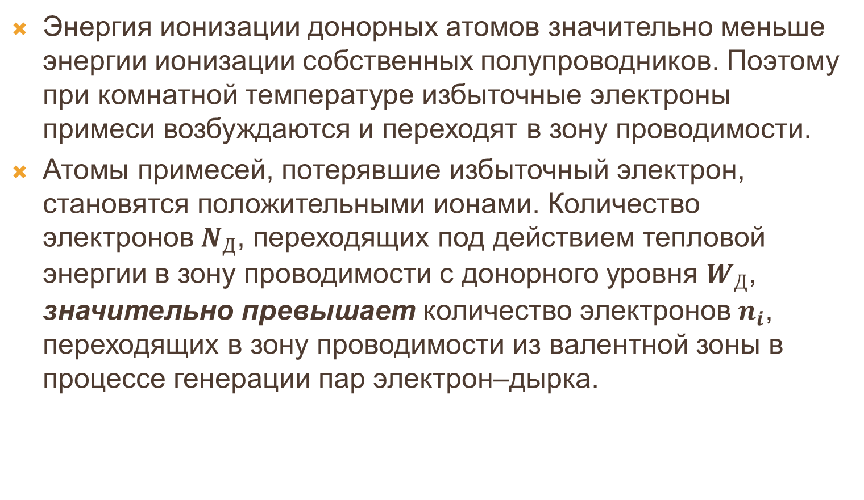
2.2. донорные полупроводники
Энергия ионизации донорных атомов значительно меньше энергии ионизации собственных полупроводников. Поэтому при комнатной температуре избыточные электроны примеси возбуждаются и переходят в зону проводимости.
Атомы примесей, потерявшие избыточный электрон, становятся положительными ионами. Количество электронов $N_{Д}$, переходящих под действием тепловой энергии в зону проводимости с донорного уровня $W_{Д}$, значительно превышает количество электронов $n_{i}$, переходящих в зону проводимости из валентной зоны в процессе генерации пар электрон–дырка.

Slide 7
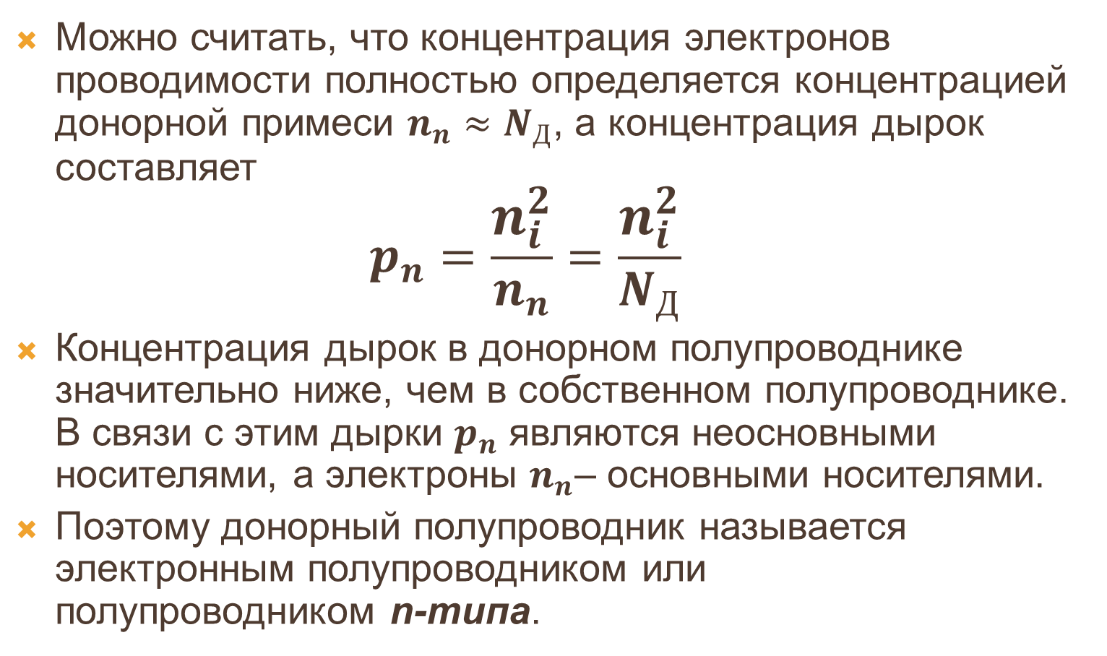
2.2. донорные полупроводники
Можно считать, что концентрация электронов проводимости полностью определяется концентрацией донорной примеси ${n_{n}≈N}_{Д}$, а концентрация дырок составляет $p_{n}=\frac{n_{i}^{2}}{n_{n}}=\frac{n_{i}^{2}}{N_{Д}}$
Концентрация дырок в донорном полупроводнике значительно ниже, чем в собственном полупроводнике. В связи с этим дырки $p_{n}$ являются неосновными носителями, а электроны $n_{n}$– основными носителями.
Поэтому донорный полупроводник называется электронным полупроводником или полупроводником n-типа.

Slide 8
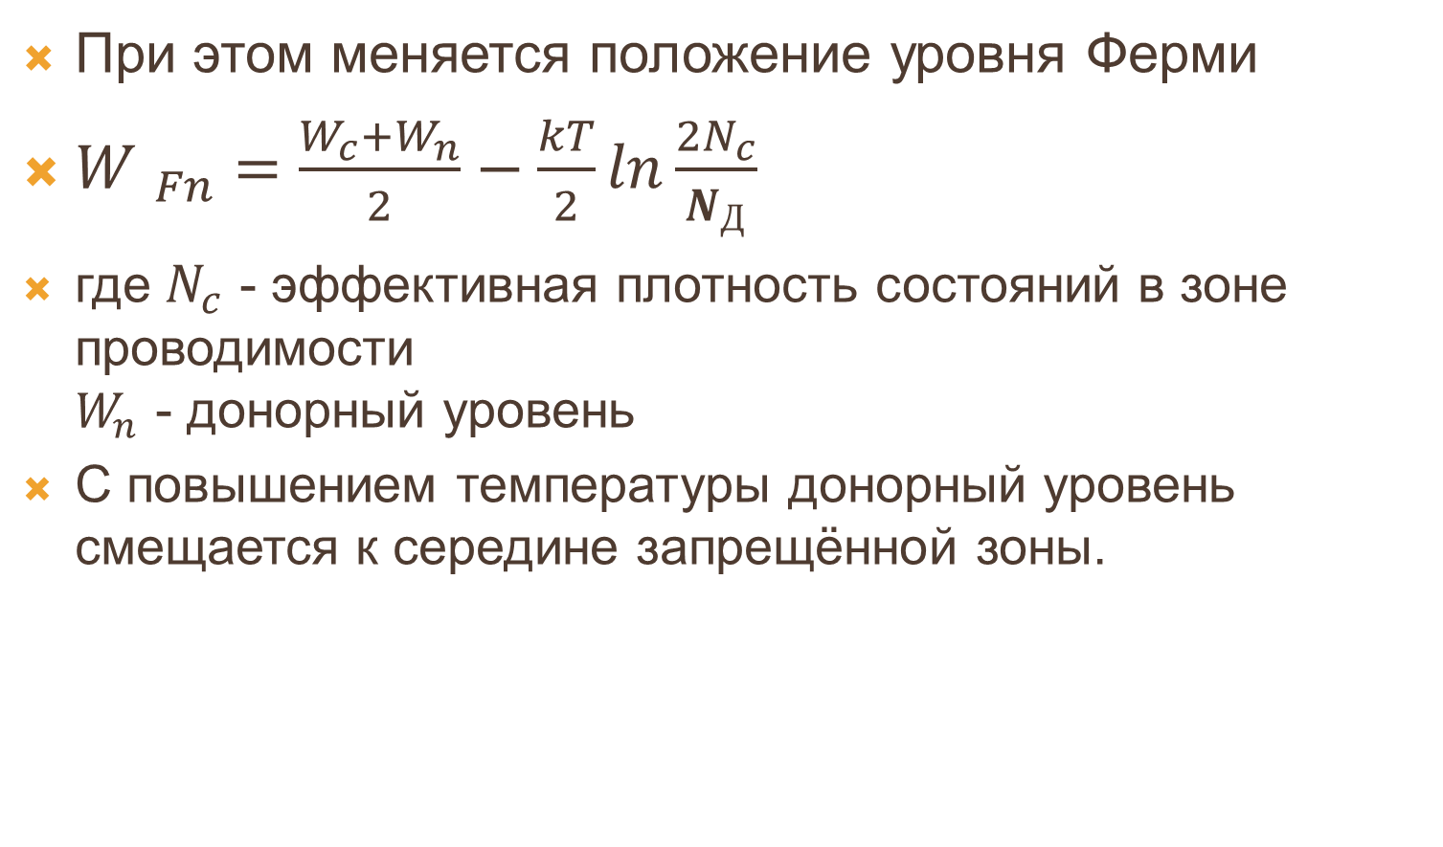
2.2. донорные полупроводники
При этом меняется положение уровня Ферми
${W }_{Fn}=\frac{W_{c}+W_{n}}{2}−\frac{kT}{2}ln\frac{2N_{c}}{N_{Д}}$
где $N_{c}$ - эффективная плотность состояний в зоне проводимости $W_{n}$ - донорный уровень
С повышением температуры донорный уровень смещается к середине запрещённой зоны.

Slide 9
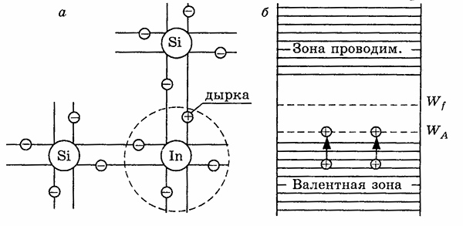
2.2. акцепторные полупроводники
При добавлении в кристалл германия или кремния примеси трехвалентного элемента – акцептора (галлий Ga, индий In, бор B) атомы примеси замещают в узлах кристаллической решетки атомы полупроводника. Для образования четырех ковалентных связей не хватает одного валентного электрона атомов примеси (см. рис. 3а).

Slide 10
2.2. акцепторные полупроводники
Достаточно небольшой внешней энергии, чтобы электроны из верхних уровней валентной зоны переместились на уровень примеси, образовав недостающие ковалентные связи (см. рис. 3б).
При этом в валентной зоне появляются избыточные уровни (дырки), которые участвуют в создании электрического тока.

Slide 11
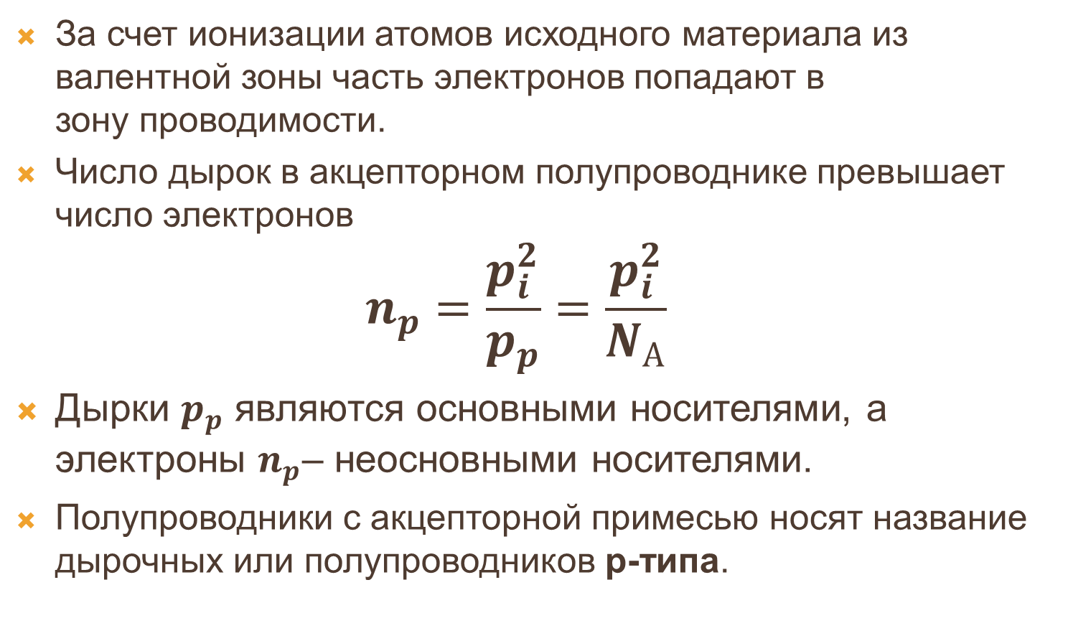
2.2. акцепторные полупроводники
За счет ионизации атомов исходного материала из валентной зоны часть электронов попадают в зону проводимости.
Число дырок в акцепторном полупроводнике превышает число электронов $n_{p}=\frac{p_{i}^{2}}{p_{p}}=\frac{p_{i}^{2}}{N_{А}}$
Дырки $p_{p}$ являются основными носителями, а электроны $n_{p}$– неосновными носителями.
Полупроводники с акцепторной примесью носят название дырочных или полупроводников p-типа.

Slide 12
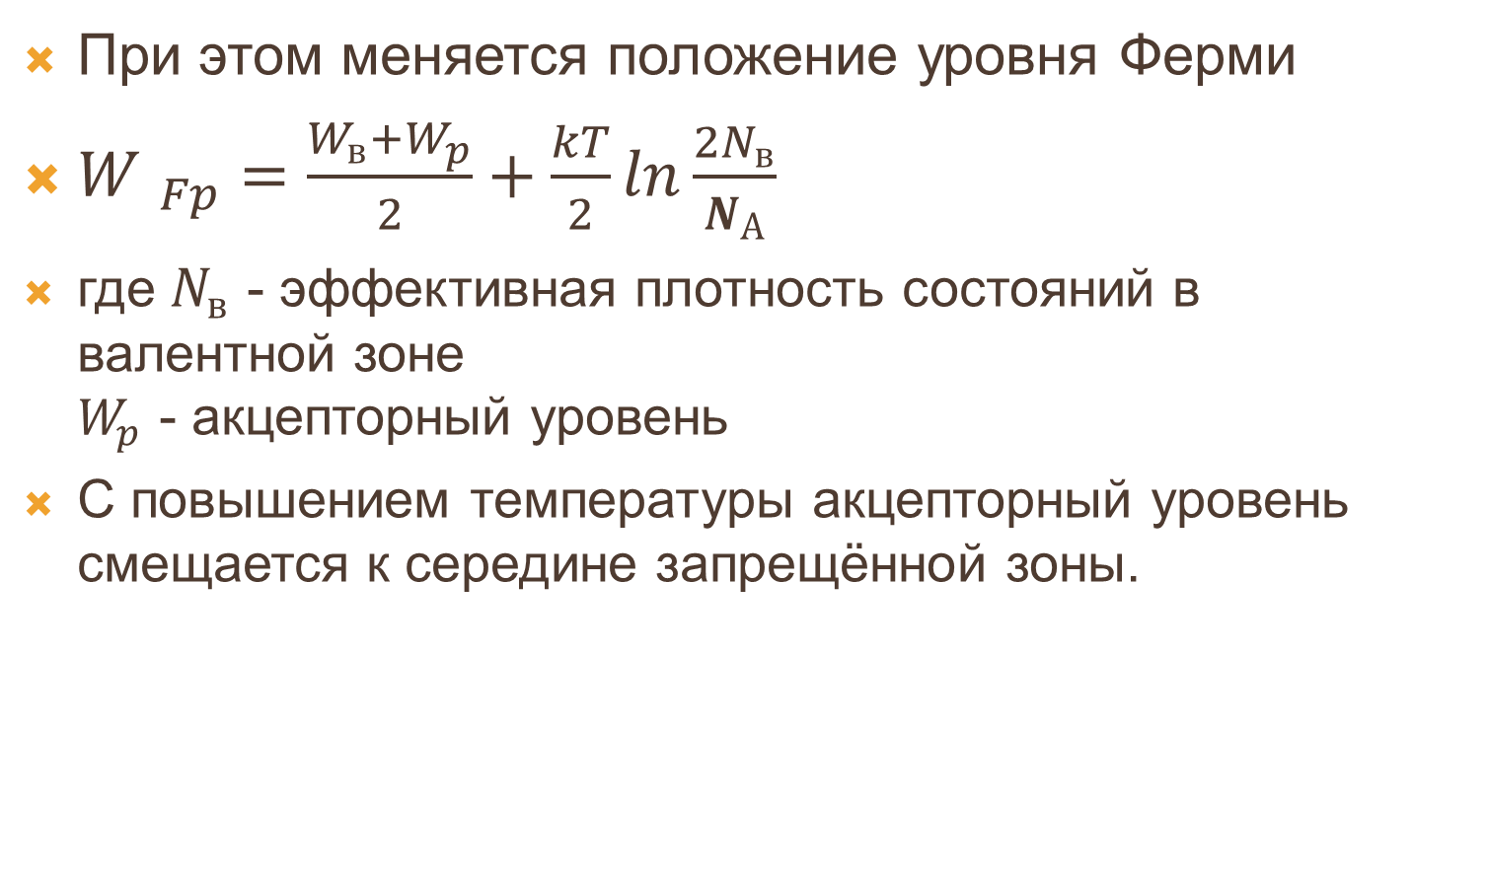
2.2. акцепторные полупроводники
При этом меняется положение уровня Ферми
${W }_{Fp}=\frac{W_{в}+W_{p}}{2}+\frac{kT}{2}ln\frac{2N_{в}}{N_{А}}$
где $N_{в}$ - эффективная плотность состояний в валентной зоне $W_{p}$ - акцепторный уровень
С повышением температуры акцепторный уровень смещается к середине запрещённой зоны.

Slide 13
2.2. неравновесные носители
Под влиянием различных энергетических воздействий в полупроводнике может возникнуть неравновесная концентрация зарядов. Образование неравновесных (избыточных) носителей заряда может происходить при освещении полупроводника, в результате чего появляются дополнительные электронно-дырочные пары.
В полупроводниковых диодах и транзисторах при прохождении тока образуются неравновесные носители заряда.
Процесс рекомбинации электронов и дырок может происходить либо прямым путём – из зоны в зону, либо через локальные энергетические уровни в запрещённой зоне, называемые центрами рекомбинации, или ловушками

Slide 14
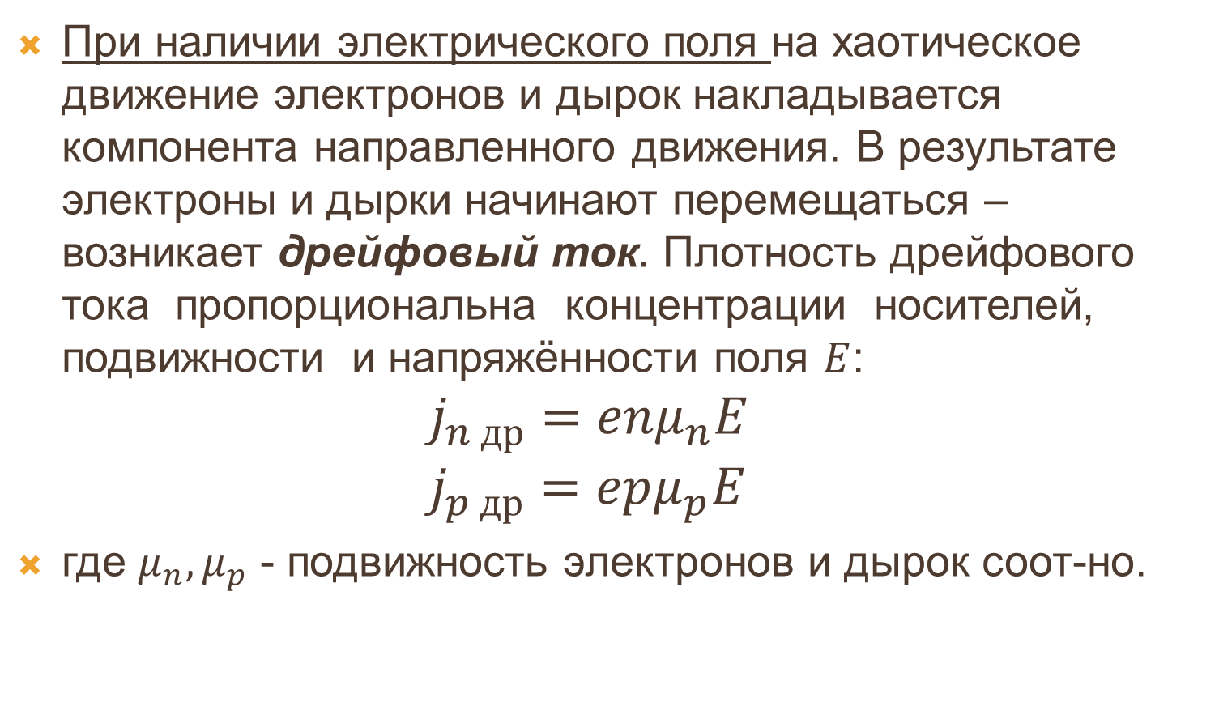
2.3. токи в полупроводниках
При наличии электрического поля на хаотическое движение электронов и дырок накладывается компонента направленного движения. В результате электроны и дырки начинают перемещаться – возникает дрейфовый ток. Плотность дрейфового тока пропорциональна концентрации носителей, подвижности и напряжённости поля $E$: $j_{n др}=enμ_{n}E$ $j_{p др}=epμ_{p}E$
где $μ_{n},μ_{p}$ - подвижность электронов и дырок соот-но.

Slide 15
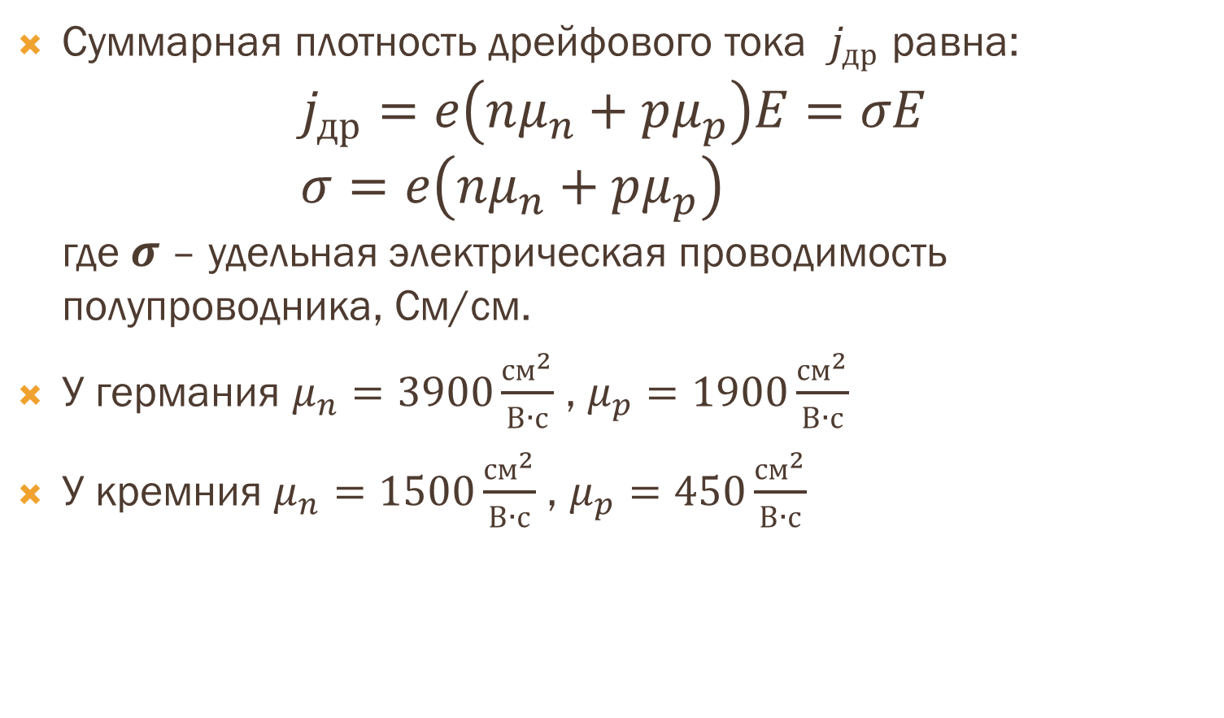
2.3. токи в полупроводниках
Суммарная плотность дрейфового тока $j_{др}$ равна: $j_{др}=e\left(nμ_{n}+pμ_{p}\right)E=σE$ $σ=e\left(nμ_{n}+pμ_{p}\right)$ где$σ$ – удельная электрическая проводимость полупроводника, См/см.
У германия $μ_{n}=3900\frac{{см}^{2}}{В∙с}$ , $μ_{p}=1900\frac{{см}^{2}}{В∙с}$
У кремния $μ_{n}=1500\frac{{см}^{2}}{В∙с}$ , $μ_{p}=450\frac{{см}^{2}}{В∙с}$

Slide 16
2.3. токи в полупроводниках
При низкой температуре концентрация электронов и дырок определяется в основном концентрацией примеси и слабо зависит от температуры. С ростом температуры удельная проводимость несколько уменьшается за счёт уменьшения подвижности носителей заряда.
При высокой температуре начинается ионизация собственных атомов полупроводника, поэтому концентрация носителей, а следовательно, и проводимость полупроводника возрастает.
При прохождении дрейфового тока через однородный полупроводник концентрация носителей заряда в любом элементарном объёме остаётся постоянной.

Slide 17
2.3. токи в полупроводниках
Если концентрация подвижных носителей в различных точках неодинакова, в полупроводнике в соответствии с законами теплового движения возникает диффузия частиц из области с большей их концентрацией в область с меньшей концентрацией. В результате этого в полупроводнике возникает электрический ток, обусловленный градиентом (перепадом) концентрации носителей, называемый диффузионным током.

Slide 18
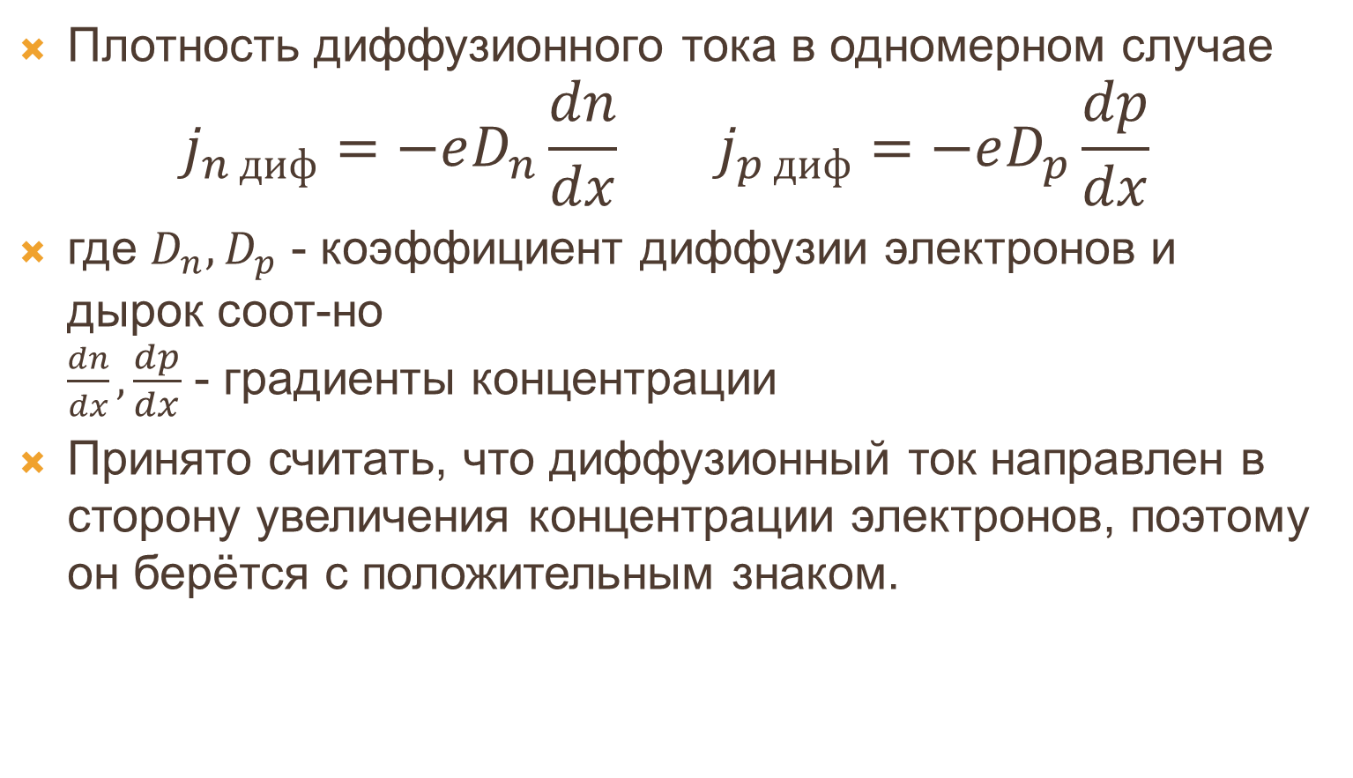
2.3. токи в полупроводниках
Плотность диффузионного тока в одномерном случае $j_{n диф}=−eD_{n}\frac{dn}{dx} j_{p диф}=−eD_{p}\frac{dp}{dx}$
где $D_{n},D_{p}$ - коэффициент диффузии электронов и дырок соот-но $\frac{dn}{dx},\frac{dp}{dx}$ - градиенты концентрации
Принято считать, что диффузионный ток направлен в сторону увеличения концентрации электронов, поэтому он берётся с положительным знаком.

Slide 19
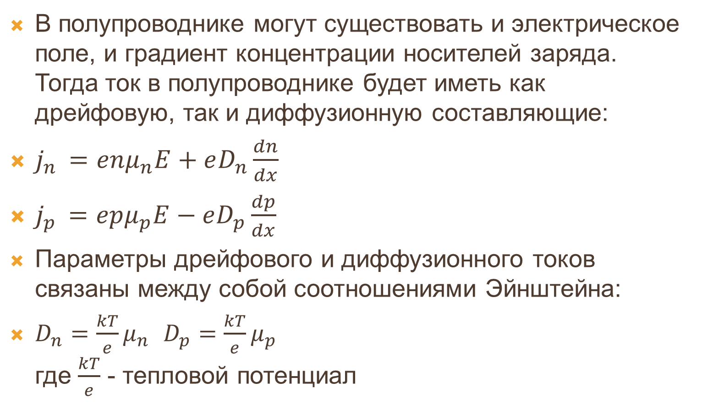
2.3. токи в полупроводниках
В полупроводнике могут существовать и электрическое поле, и градиент концентрации носителей заряда. Тогда ток в полупроводнике будет иметь как дрейфовую, так и диффузионную составляющие:
$j_{n }=enμ_{n}E+eD_{n}\frac{dn}{dx}$
$j_{p }=epμ_{p}E−eD_{p}\frac{dp}{dx}$
Параметры дрейфового и диффузионного токов связаны между собой соотношениями Эйнштейна:
$D_{n}=\frac{kT}{e}μ_{n}$ $D_{p}=\frac{kT}{e}μ_{p}$ где $\frac{kT}{e}$ - тепловой потенциал

Slide 20
2.4. электрические переходы
Электрическим переходом называется переходный слой между областями твёрдого тела с различными типами или значениями проводимости.
Чаще всего используется электрический переход между полупроводниками n- и p-типа, называемый электронно-дырочным переходом, или p-n-переходом.
Используются также переходы между областями с одинаковым типом электропроводности, но с различными значениями удельной проводимости (n+-n; p+-p). Знак «+» отмечает область с большей концентрацией примеси.
Широкое применение получили переходы металл-полупроводник. Электрические переходы металл–полупроводник формируются вакуумным напылением тонкой металлической пленки на очищенную поверхность полупроводника.

Slide 21
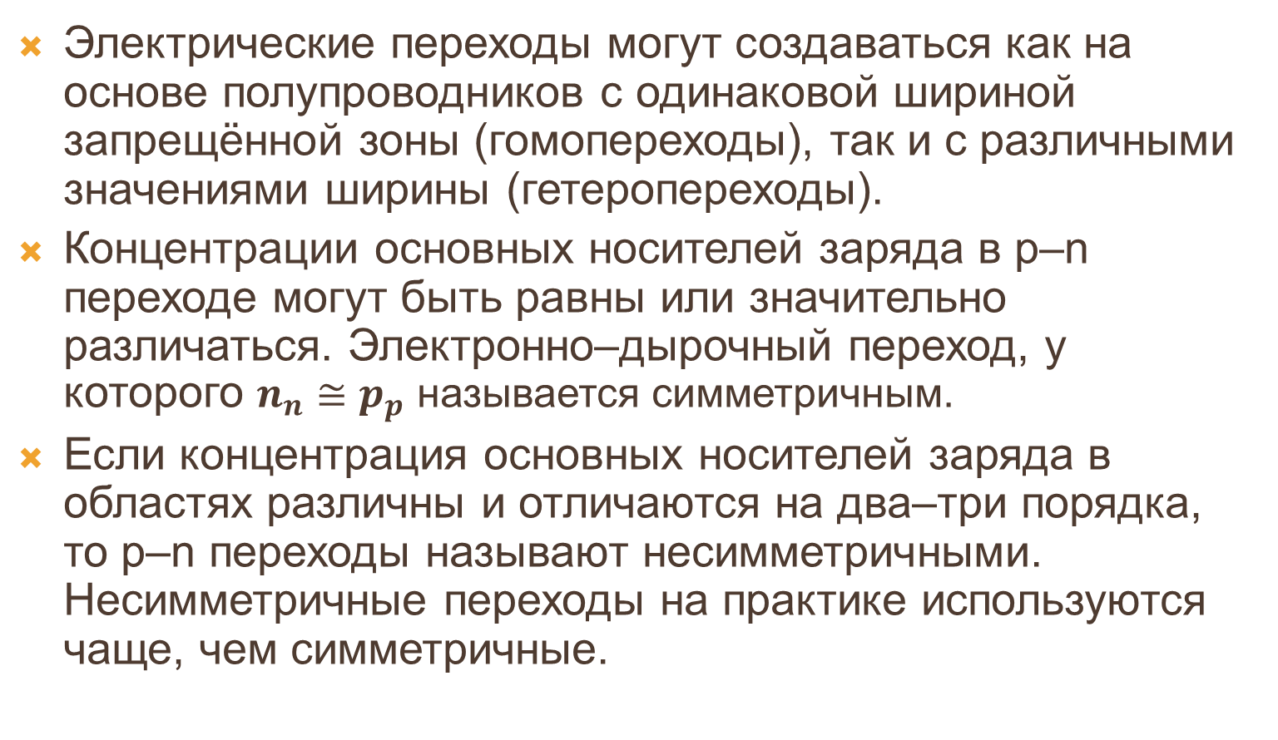
2.4. электрические переходы
Электрические переходы могут создаваться как на основе полупроводников с одинаковой шириной запрещённой зоны (гомопереходы), так и с различными значениями ширины (гетеропереходы).
Концентрации основных носителей заряда в p–n переходе могут быть равны или значительно различаться. Электронно–дырочный переход, у которого $n_{n}≅p_{p}$ называется симметричным.
Если концентрация основных носителей заряда в областях различны и отличаются на два–три порядка, то p–n переходы называют несимметричными. Несимметричные переходы на практике используются чаще, чем симметричные.

Slide 22
2.4. электрические переходы
В зависимости от характера распределения примесей различают две разновидности переходов: резкий (ступенчатый) и плавный.
В резком переходе концентрации примесей на границе раздела областей изменяются на расстоянии, соизмеримом с диффузионной длиной, а в плавном – на расстоянии, значительно большем диффузионной длины.
Электрические переходы используются практически во всех полупроводниковых приборах. Физические процессы в переходах лежат в основе действия большинства полупроводниковых приборов.

Slide 23
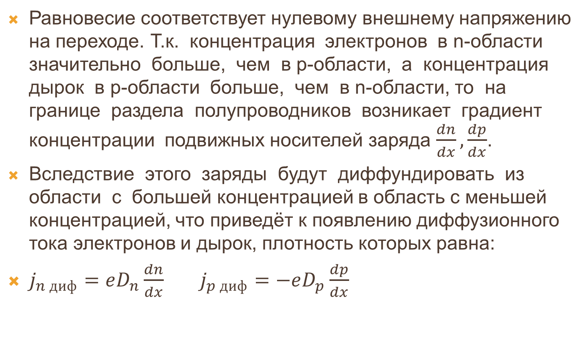
2.4. электронно-дырочный переход в равновесном состоянии
Равновесие соответствует нулевому внешнему напряжению на переходе. Т.к. концентрация электронов в n-области значительно больше, чем в p-области, а концентрация дырок в p-области больше, чем в n-области, то на границе раздела полупроводников возникает градиент концентрации подвижных носителей заряда $\frac{dn}{dx},\frac{dp}{dx}$.
Вследствие этого заряды будут диффундировать из области с большей концентрацией в область с меньшей концентрацией, что приведёт к появлению диффузионного тока электронов и дырок, плотность которых равна:
$j_{n диф}=eD_{n}\frac{dn}{dx} j_{p диф}=−eD_{p}\frac{dp}{dx}$

Slide 24
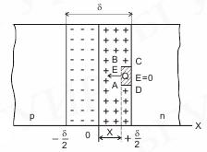
2.4. электронно-дырочный переход в равновесном состоянии
На границе p- и n-областей создаётся слой, обеднённый подвижными носителями. В приконтактной области n-типа появляется нескомпенсированный заряд положительных ионов, а в дырочной области – нескомпенсированный заряд отрицательных ионов примесей. Таким образом, электронный полупроводник заряжается положительно, а дырочный – отрицательно.

Slide 25
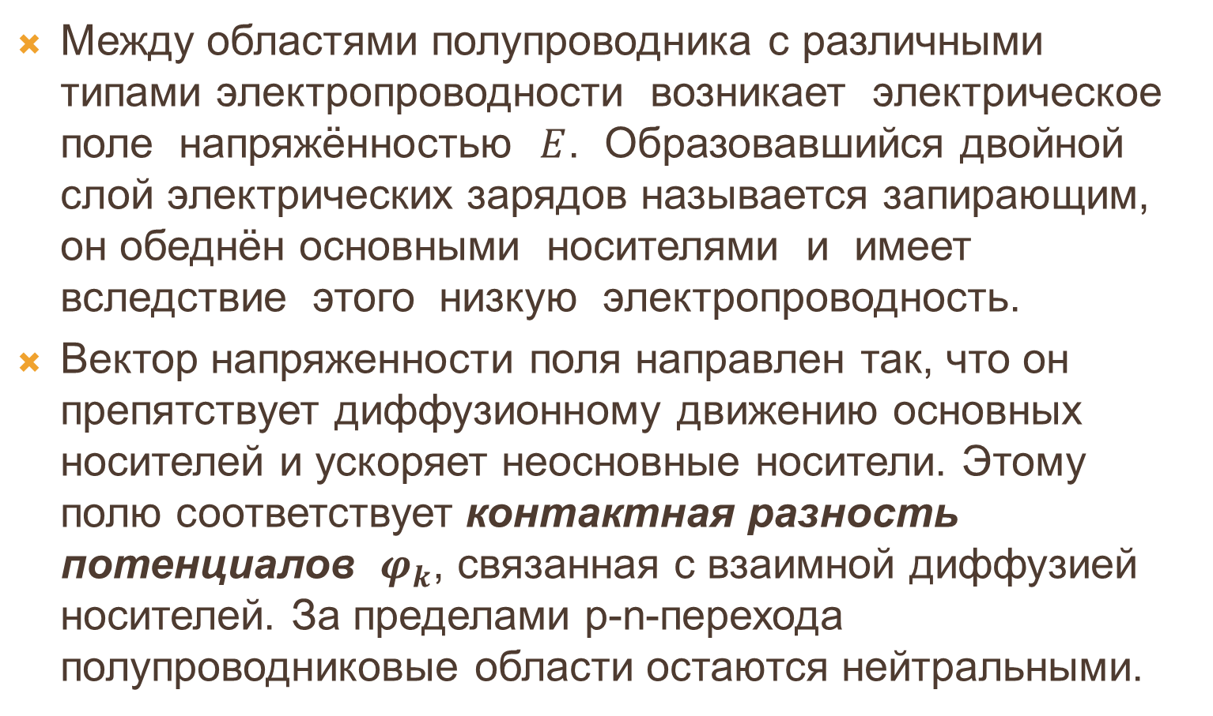
2.4. электронно-дырочный переход в равновесном состоянии
Между областями полупроводника с различными типами электропроводности возникает электрическое поле напряжённостью $E$. Образовавшийся двойной слой электрических зарядов называется запирающим, он обеднён основными носителями и имеет вследствие этого низкую электропроводность.
Вектор напряженности поля направлен так, что он препятствует диффузионному движению основных носителей и ускоряет неосновные носители. Этому полю соответствует контактная разность потенциалов $φ_{k}$, связанная с взаимной диффузией носителей. За пределами p-n-перехода полупроводниковые области остаются нейтральными.

Slide 26
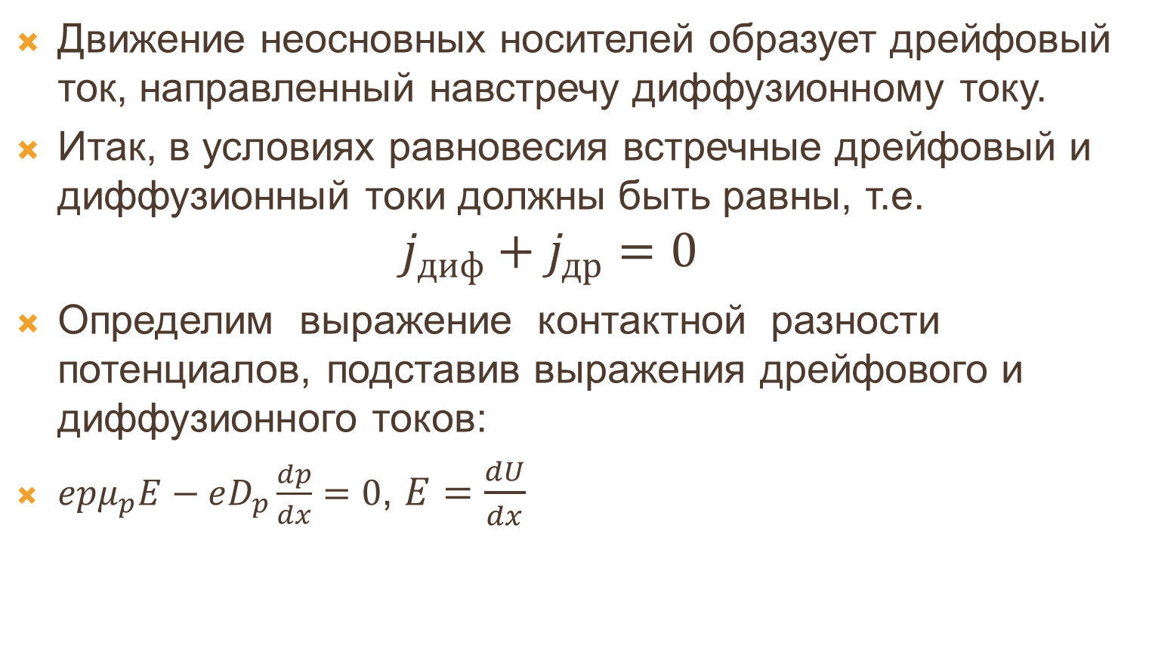
2.4. электронно-дырочный переход в равновесном состоянии
Движение неосновных носителей образует дрейфовый ток, направленный навстречу диффузионному току.
Итак, в условиях равновесия встречные дрейфовый и диффузионный токи должны быть равны, т.е. $j_{диф}+j_{др}=0$
Определим выражение контактной разности потенциалов, подставив выражения дрейфового и диффузионного токов:
$epμ_{p}E−eD_{p}\frac{dp}{dx}=0$, $E=\frac{dU}{dx}$

Slide 27
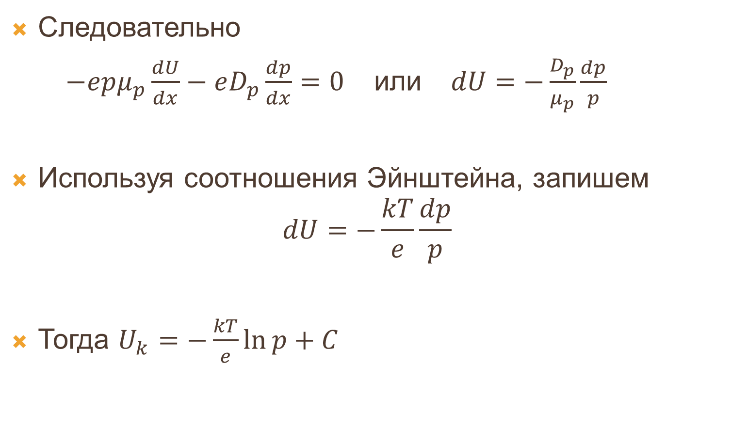
2.4. электронно-дырочный переход в равновесном состоянии
Следовательно
$−epμ_{p}\frac{dU}{dx}−eD_{p}\frac{dp}{dx}=0$ или $dU=−\frac{D_{p}}{μ_{p}}\frac{dp}{p}$
Используя соотношения Эйнштейна, запишем $dU=−\frac{kT}{e}\frac{dp}{p}$
Тогда $U_{k}=−\frac{kT}{e}\ln{p}+C$

Slide 28
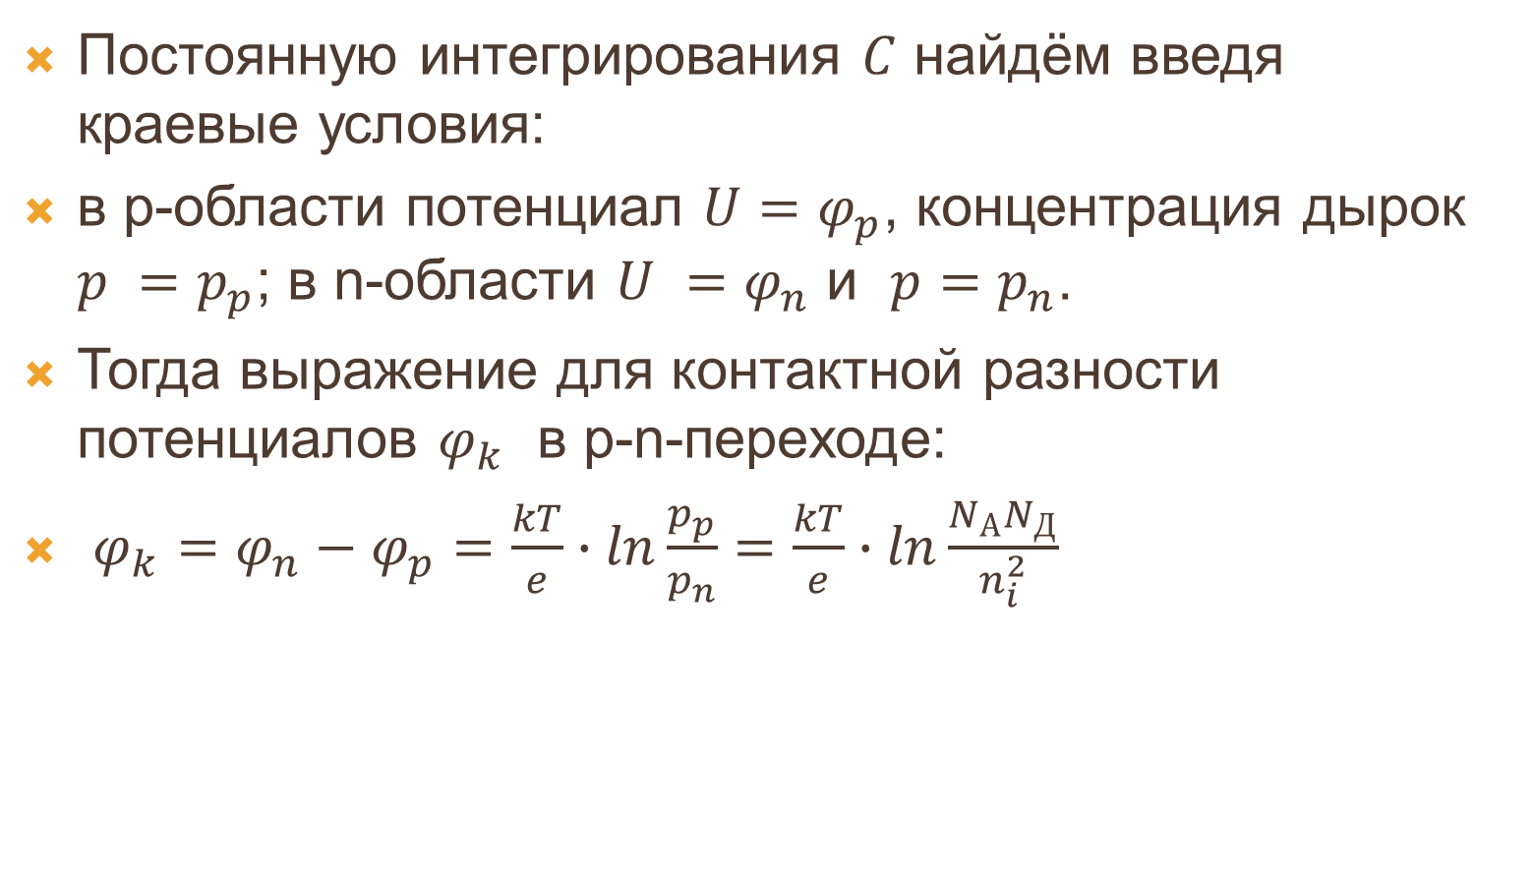
2.4. электронно-дырочный переход в равновесном состоянии
Постоянную интегрирования $C$ найдём введя краевые условия:
в р-области потенциал $U=φ_{p}$, концентрация дырок $p =p_{p}$; в n-области $U =φ_{n}$ и $p=p_{n}$.
Тогда выражение для контактной разности потенциалов $φ_{k}$ в p-n-переходе:
$φ_{k}=φ_{n}−φ_{p}=\frac{kT}{e}∙ln\frac{p_{p}}{p_{n}}=\frac{kT}{e}∙ln\frac{N_{А}N_{Д}}{n_{i}^{2}}$

Slide 29
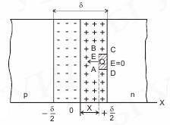

2.4. электронно-дырочный переход в равновесном состоянии
Рассмотрим распределение зарядов и электрического поля в условиях равновесия в плоско-параллельном переходе, имеющем одинаковую концентрацию доноров и акцепторов во всём объеме $N_{А}=N_{Д}$ и резкое изменение типа проводимости на границе p- и n-областей

Slide 30
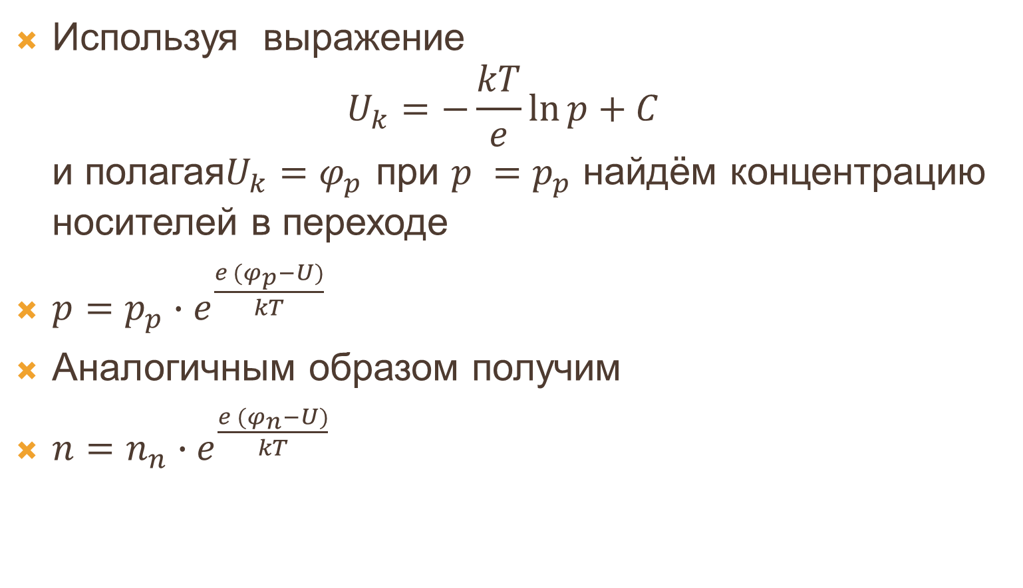
2.4. электронно-дырочный переход в равновесном состоянии
Используя выражение $U_{k}=−\frac{kT}{e}\ln{p}+C$ и полагая$U_{k}=φ_{p}$ при $p =p_{p}$ найдём концентрацию носителей в переходе
$p=p_{p}∙e^{\frac{e (φ_{p}−U)}{kT}}$
Аналогичным образом получим
$n=n_{n}∙e^{\frac{e (φ_{n}−U)}{kT}}$

Slide 31
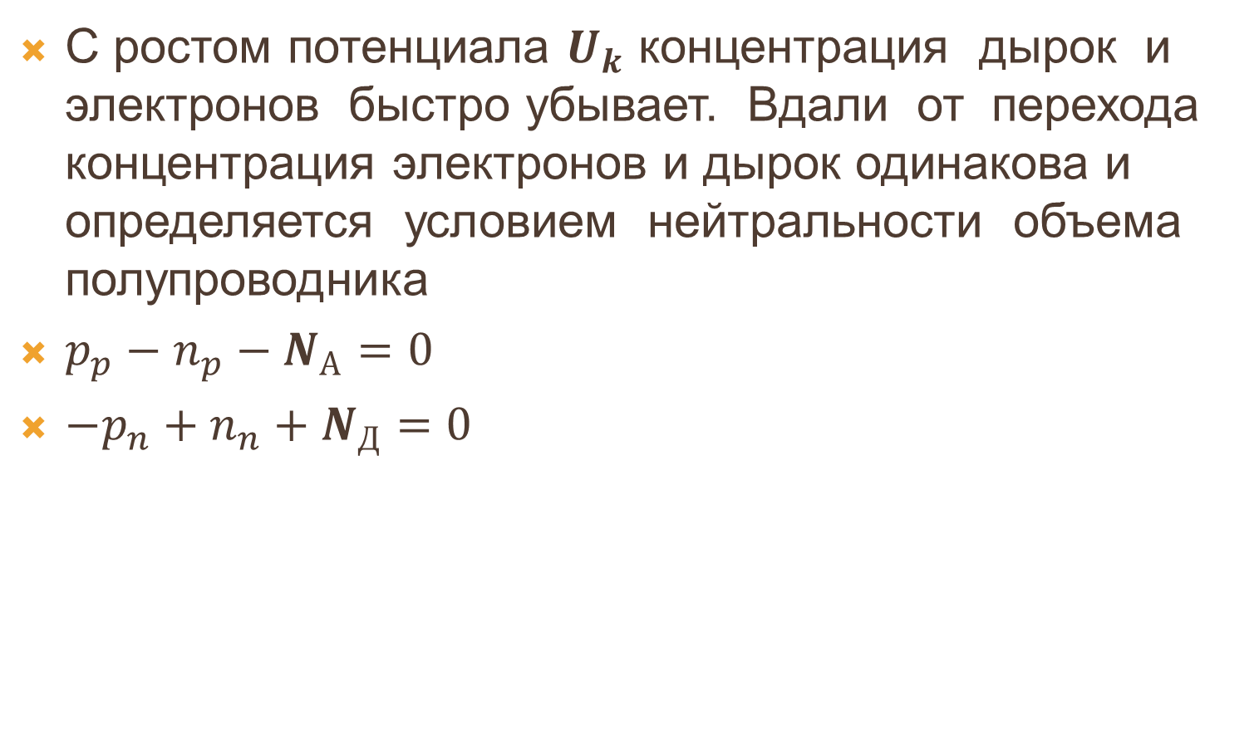
2.4. электронно-дырочный переход в равновесном состоянии
C ростом потенциала $U_{k}$ концентрация дырок и электронов быстро убывает. Вдали от перехода концентрация электронов и дырок одинакова и определяется условием нейтральности объема полупроводника
$p_{p}−n_{p}−N_{А}=0$
${−p}_{n}+n_{n}+N_{Д}=0$

Slide 32
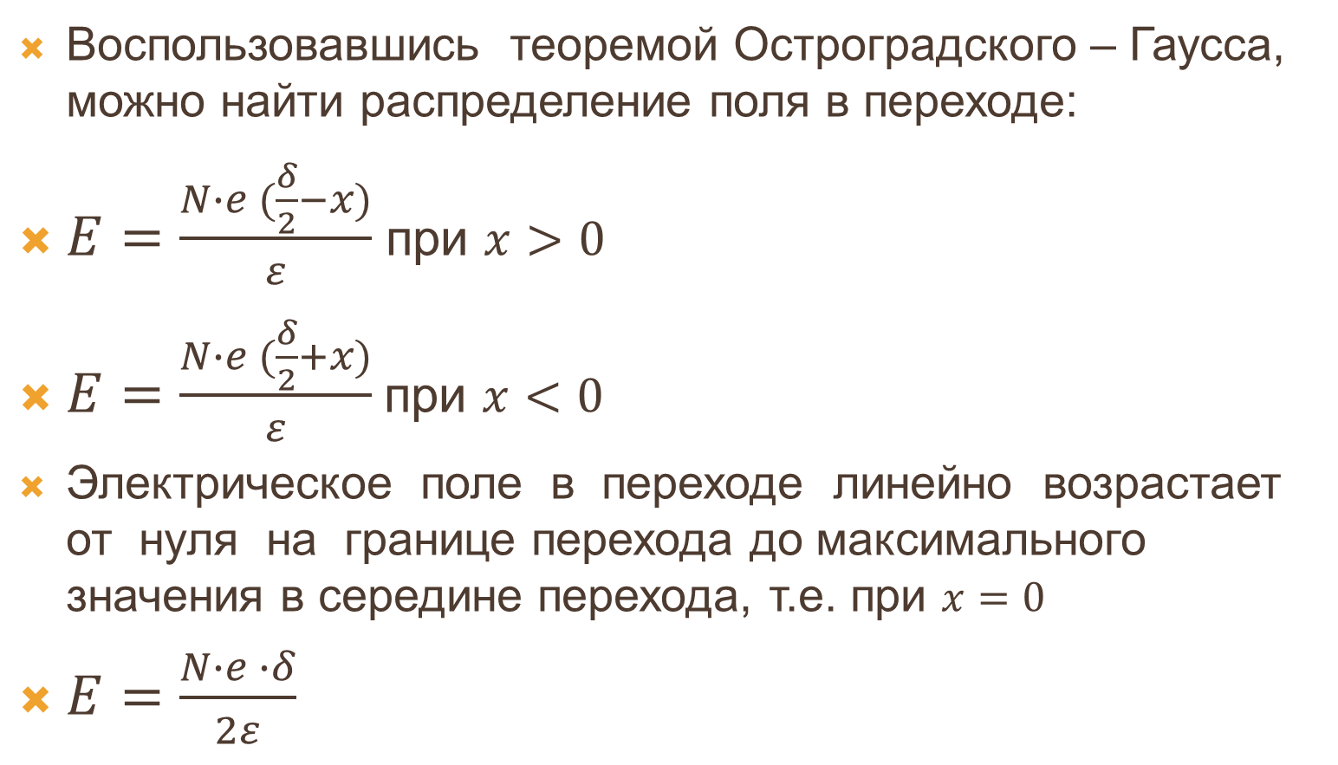
2.4. электронно-дырочный переход в равновесном состоянии
Воспользовавшись теоремой Остроградского – Гаусса, можно найти распределение поля в переходе:
$E=\frac{N∙e (\frac{δ}{2}−x)}{ε}$ при $x>0$
$E=\frac{N∙e (\frac{δ}{2}+x)}{ε}$ при $x<0$
Электрическое поле в переходе линейно возрастает от нуля на границе перехода до максимального значения в середине перехода, т.е. при $x=0$
$E=\frac{N∙e ∙δ}{2ε}$

Slide 33
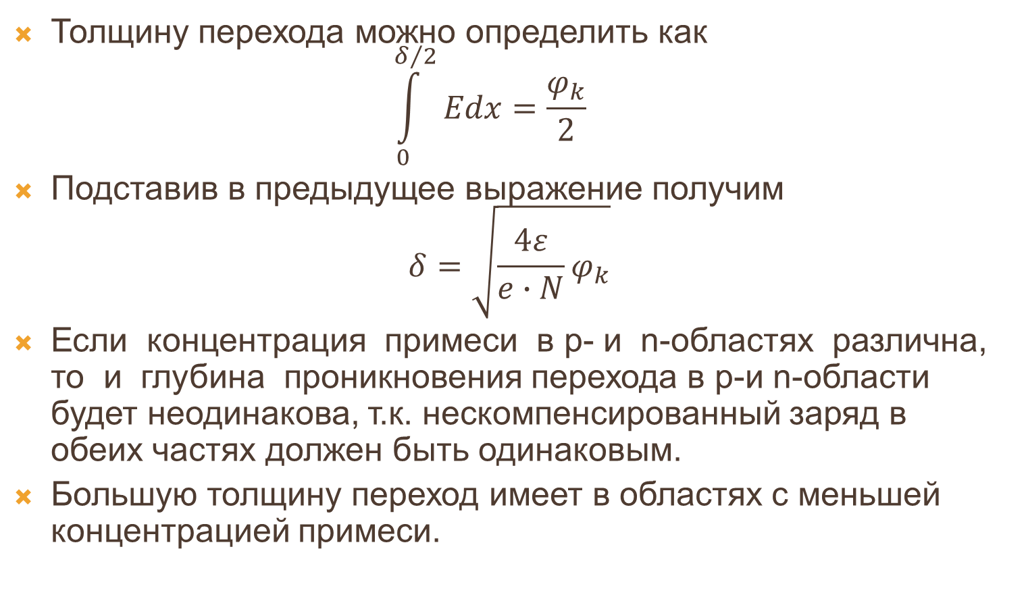
2.4. электронно-дырочный переход в равновесном состоянии
Толщину перехода можно определить как $\int_{0}^{δ/2}{Edx}=\frac{φ_{k}}{2}$
Подставив в предыдущее выражение получим $δ=\sqrt{\frac{4ε}{e∙N}φ_{k}}$
Если концентрация примеси в p- и n-областях различна, то и глубина проникновения перехода в p-и n-области будет неодинакова, т.к. нескомпенсированный заряд в обеих частях должен быть одинаковым.
Большую толщину переход имеет в областях с меньшей концентрацией примеси.

Slide 34

2.4. электронно-дырочный переход в равновесном состоянии
Суммарная толщина перехода в этом случае определится $δ=\sqrt{\frac{2εφ_{k}}{e}(\frac{1}{N_{А}}+\frac{1}{N_{Д}})}$

Slide 35
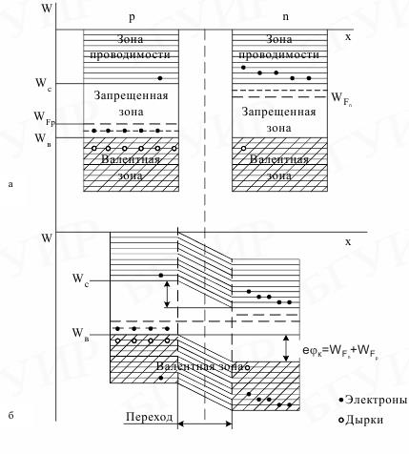
2.4. электронно-дырочный переход в равновесном состоянии
На рисунке показана энергетическая диаграмма p-n структуры.
Так как величина энергии уровня Ферми должна быть одинаковой по всей структуре, уровень Ферми располагается на одной высоте.

Slide 36
2.4. электронно-дырочный переход в равновесном состоянии
В области p-n-перехода энергетические уровни имеют наклон, что свидетельствует о наличии градиента потенциала, а следовательно, и электрического поля, выталкивающего подвижные заряды из перехода.

Slide 37

2.4. электронно-дырочный переход в равновесном состоянии
Разность минимальных значений энергии в зонах проводимости p- и n-областей определяется контактной разностью потенциалов.
Чтобы перейти в валентную зону n-области, дырки должны совершить работу, равную ${e∙φ}_{k}$.

Slide 38
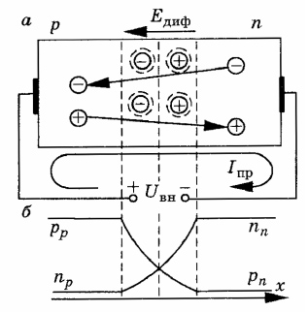
2.5. электронно-дырочный переход в неравновесном состоянии
При подключении к p–n переходу внешнего электрического поля динамическое равновесие токов нарушается.
Поведение p–n перехода зависит при этом от полярности приложенного напряжения.
Если внешнее напряжение приложено навстречу контактной разности потенциалов, то такое включение p–n перехода называют прямым (см. рис. а).

Slide 39
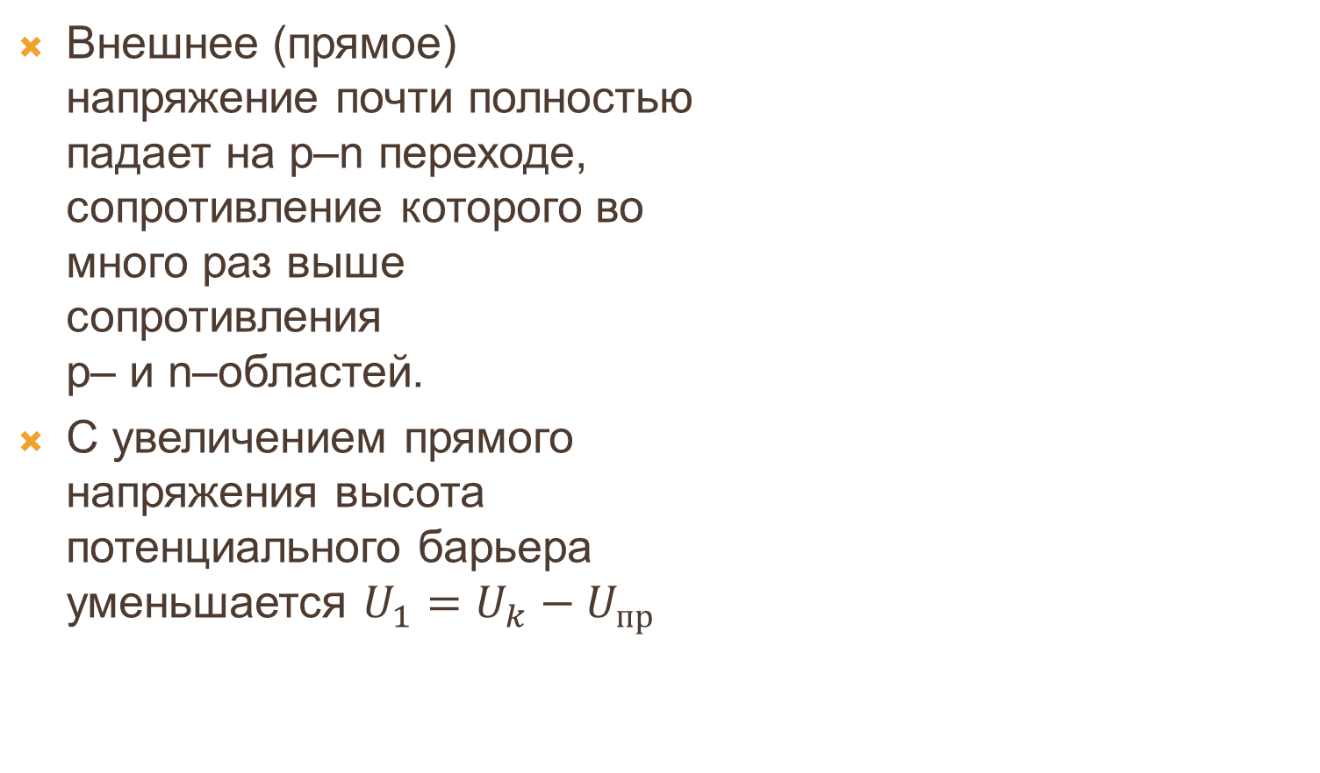
2.5. электронно-дырочный переход в неравновесном состоянии
Внешнее (прямое) напряжение почти полностью падает на p–n переходе, сопротивление которого во много раз выше сопротивления p– и n–областей.
С увеличением прямого напряжения высота потенциального барьера уменьшается $U_{1}=U_{k}−U_{пр}$

Slide 40
2.5. электронно-дырочный переход в неравновесном состоянии
Основные носители областей полупроводника, приближаясь к p–n переходу, частично компенсируют объемные пространственные заряды, уменьшая тем самым ширину запирающего слоя и его сопротивление (см. рис. б).
В цепи протекает электрический ток, при этом диффузионная составляющая тока через переход увеличивается, а дрейфовая – уменьшается.

Slide 41
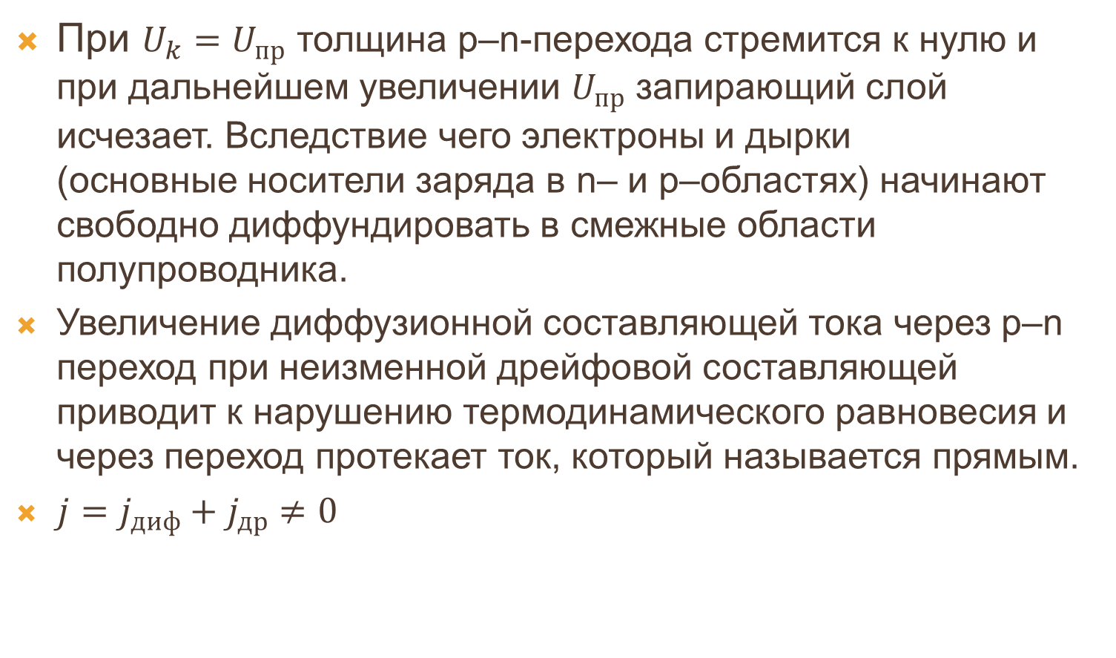
2.5. электронно-дырочный переход в неравновесном состоянии
При $U_{k}=U_{пр}$ толщина p–n-перехода стремится к нулю и при дальнейшем увеличении $U_{пр}$ запирающий слой исчезает. Вследствие чего электроны и дырки (основные носители заряда в n– и p–областях) начинают свободно диффундировать в смежные области полупроводника.
Увеличение диффузионной составляющей тока через p–n переход при неизменной дрейфовой составляющей приводит к нарушению термодинамического равновесия и через переход протекает ток, который называется прямым.
$j=j_{диф}+j_{др}≠0$

Slide 42
2.5. электронно-дырочный переход в неравновесном состоянии
Процесс переноса носителей заряда через прямосмещенный электронно-дырочный переход в область полупроводника, где они становятся неосновными носителями, называется инжекцией.
В несимметричном p–n переходе, когда концентрация электронов в n–области во много раз больше концентрации дырок в p–области, диффузионный поток электронов во много раз превышает поток дырок и ими можно пренебречь.
В данном случае имеет место односторонняя инжекция электронов. Область, из которой происходит инжекция, называют эмиттером, а область, в которую инжектируются носители – базой.

Slide 43
2.5. электронно-дырочный переход в неравновесном состоянии
Неравновесные неосновные носители зарядов диффундируют вглубь полупроводника и нарушают его электронейтральность.
Восстановление электронейтральности происходит за счет поступления носителей заряда от внешнего источника взамен ушедших к p–n переходу и исчезнувших в результате рекомбинации. Это приводит к появлению электрического тока во внешней цепи – прямого тока.

Slide 44
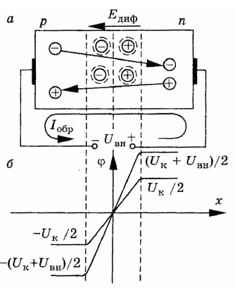

2.5. электронно-дырочный переход в неравновесном состоянии
При обратном включении p–n перехода внешнее напряжение приложено знаком "плюс" к n–области (см. рис. а).
Создаваемое им электрическое поле совпадает по направлению с внутренним полем перехода, увеличивая высоту потенциального барьера
$U_{1}=U_{k}+U_{обр}$

Slide 45
2.5. электронно-дырочный переход в неравновесном состоянии
Под действием обратного напряжения основные носители будут как бы отталкиваться от граничного слоя и дрейфовать вглубь полупроводника.
При этом ширина слоя, обедненного основными носителями, увеличивается по сравнению с равновесным состоянием.
Сопротивление p–n перехода для прохождения тока основных носителей увеличивается. Происходит изменение в соотношении токов через p–n -переход. Диффузионный ток уменьшается и в предельном случае с ростом потенциального барьера стремится к нулю (см. рис. б).

Slide 46
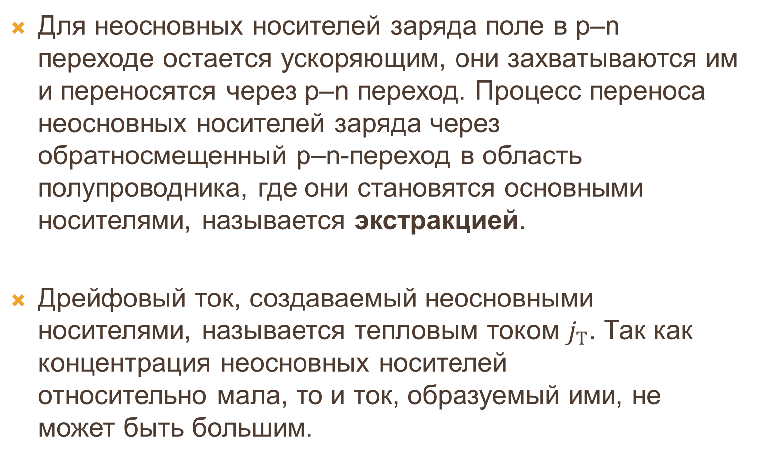
2.5. электронно-дырочный переход в неравновесном состоянии
Для неосновных носителей заряда поле в p–n переходе остается ускоряющим, они захватываются им и переносятся через p–n переход. Процесс переноса неосновных носителей заряда через обратносмещенный p–n-переход в область полупроводника, где они становятся основными носителями, называется экстракцией.
Дрейфовый ток, создаваемый неосновными носителями, называется тепловым током $j_{Т}$. Так как концентрация неосновных носителей относительно мала, то и ток, образуемый ими, не может быть большим.

Slide 47
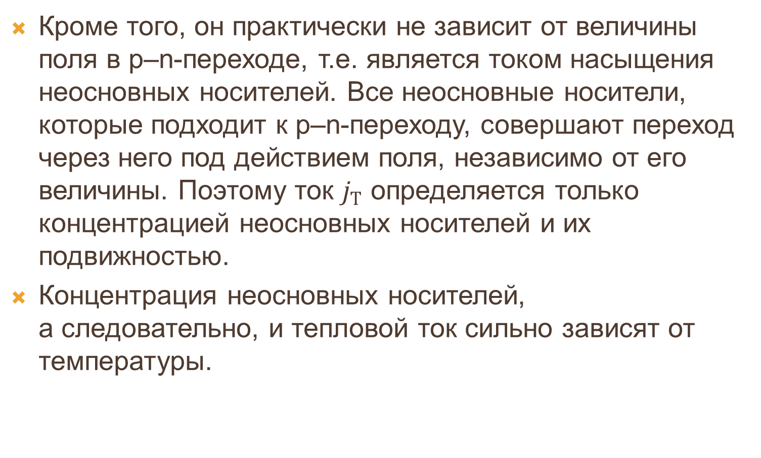
2.5. электронно-дырочный переход в неравновесном состоянии
Кроме того, он практически не зависит от величины поля в p–n-переходе, т.е. является током насыщения неосновных носителей. Все неосновные носители, которые подходит к p–n-переходу, совершают переход через него под действием поля, независимо от его величины. Поэтому ток $j_{Т}$ определяется только концентрацией неосновных носителей и их подвижностью.
Концентрация неосновных носителей, а следовательно, и тепловой ток сильно зависят от температуры.

Slide 48
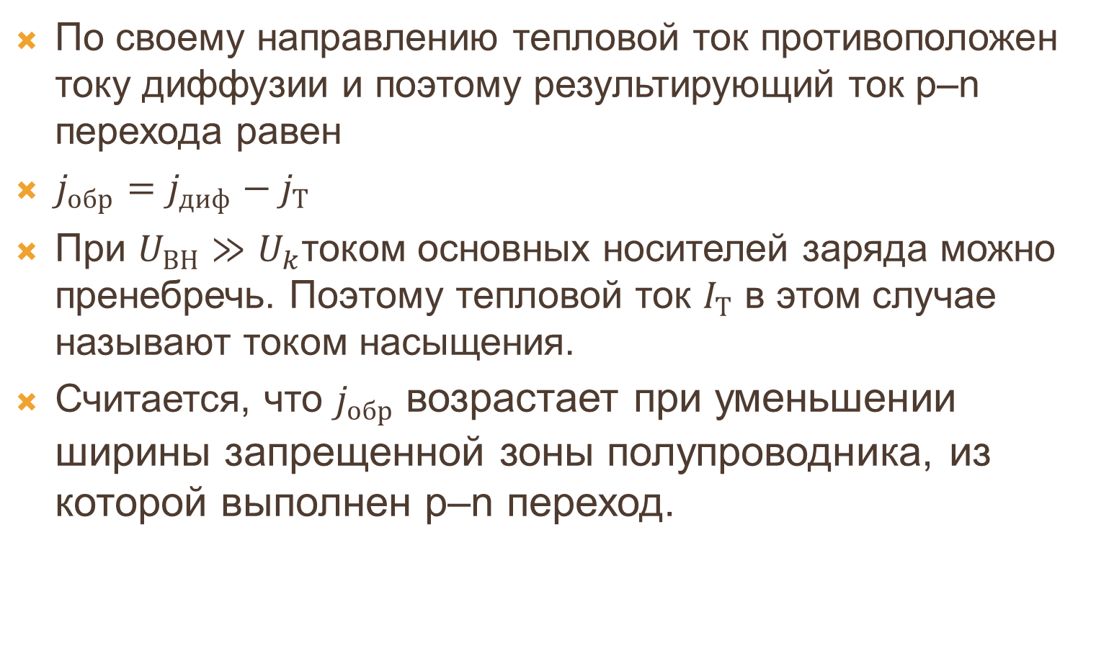
2.5. электронно-дырочный переход в неравновесном состоянии
По своему направлению тепловой ток противоположен току диффузии и поэтому результирующий ток p–n перехода равен
$j_{обр}=j_{диф}−j_{Т}$
При $U_{ВН}≫U_{k}$током основных носителей заряда можно пренебречь. Поэтому тепловой ток $I_{Т}$ в этом случае называют током насыщения.
Считается, что $j_{обр}$ возрастает при уменьшении ширины запрещенной зоны полупроводника, из которой выполнен p–n переход.

Slide 49
2.5. электронно-дырочный переход в неравновесном состоянии
Таким образом p–n-переход обладает вентильными свойствами.
1. При приложении прямого смещения через переход протекает электрический ток, значение которого при повышении напряжения увеличивается по экспоненциальному закону. Сопротивление перехода минимально.
2. При смещении p–n-перехода в обратном направлении его сопротивление возрастает, и через переход протекает малый тепловой ток.
Таким образом p–n переход обладает односторонней проводимостью, что используется при создании полупроводниковых приборов.

